Slide 1
РУССКИЙ ЯЗЫК
2 КЛАСС
Тема урока:
«Большая буква в именах, отчествах, фамилиях и кличках животных»
Автор:Шишкина С.Л.
учитель начальных классов

Slide 2

Прочитайте пословицу

Slide 3
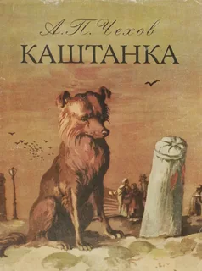
Антон Павлович Чехов написал рассказ «Каштанка».
1. Ан Па Че Ка
2. Отчество,фамилия, отец.

Slide 4
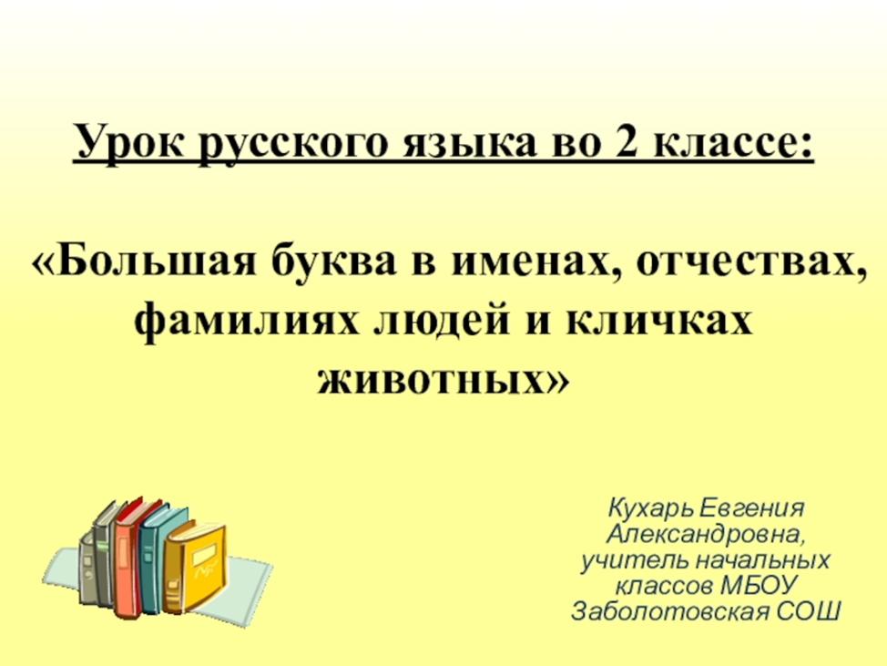
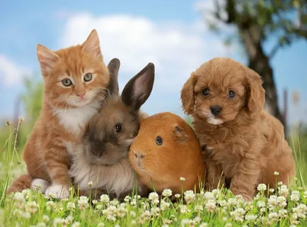
ТЕМА УРОКА:

Slide 5
Соедините сказочных героев
с их кличками
Напишите клички
к сказочным героям
1 пара
2 пара
котенок Алиса
ослик Гена
пес Гав
медвежонок Шарик
крокодил Иа
лиса Матроскин
кот Винни-пух
поросенок _________________
пудель _________________
кот _________________
муха _________________
черепаха _________________

Slide 6
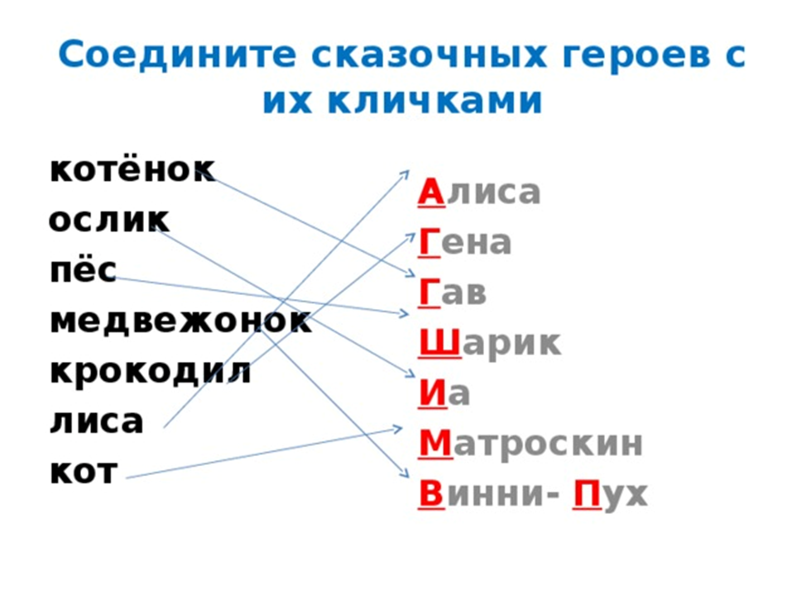

Slide 7


Slide 8
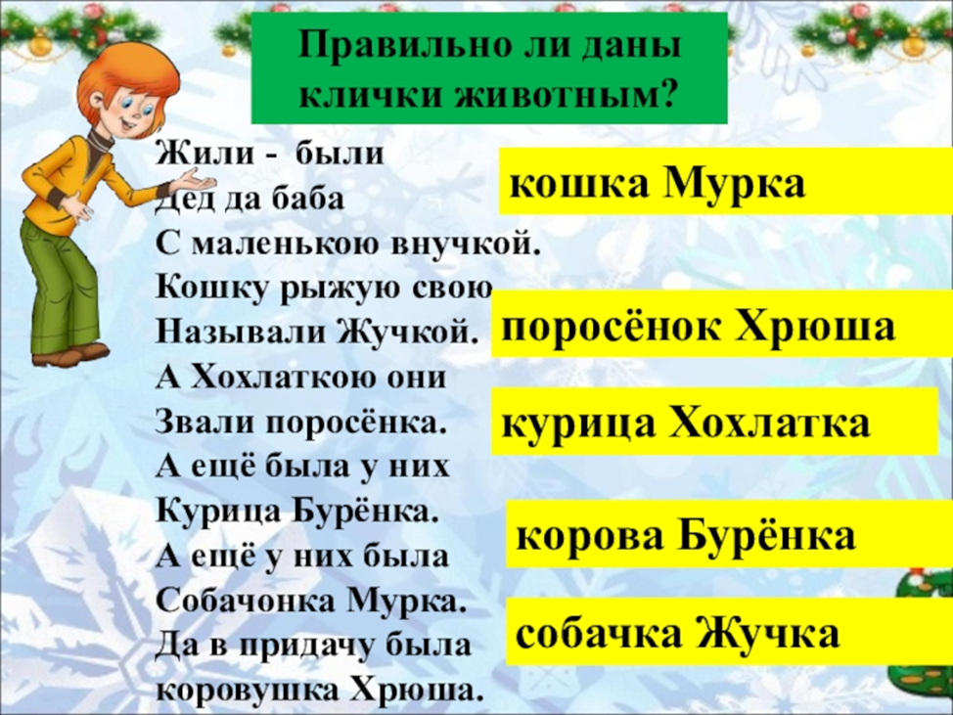

Slide 10
Исправь ошибки
Оля Белова, друг витя, Директор Михаил алексеевич,
рассказ л.Толстого «котёнок»
Оля Белова, друг Витя, директор Михаил Алексеевич,
рассказ Л.Толстого «Котёнок»

Slide 11
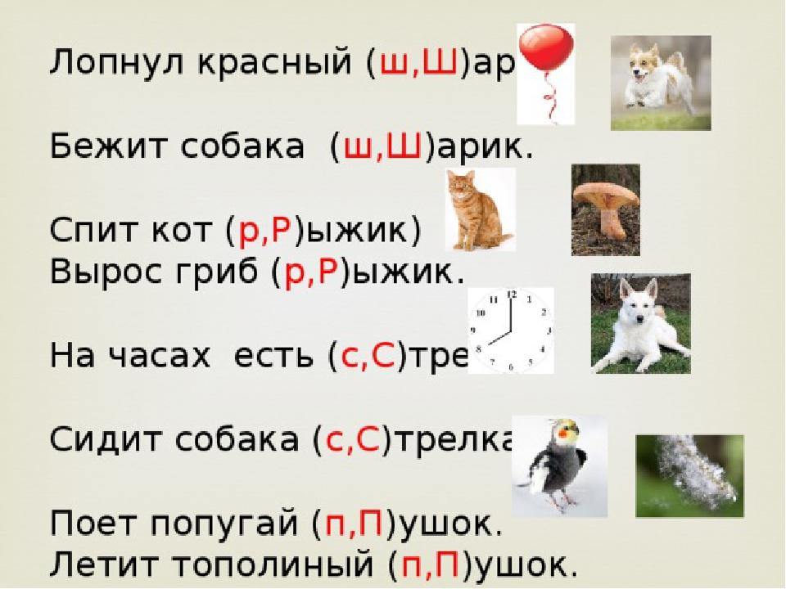
Самостоятельная работа.
Спишите по 2 предложения

Slide 12
Разноуровневые задания.
1 уровень (оценка 3)
Спиши.
Александр Сергеевич Пушкин, Агния Львовна Барто, Федор Иванович Тютчев, Евгений Иванович Чарушин, Афанасий Афанасьевич Фет
2 уровень (оценка 4)
Вставь пропущенные слова.
Писатель __________написал рассказ «__________». Его главные герои – ________ и ___________. Они не заметили котёнка под шляпой и подумали, что она живая.
Слова для справок: Володя, Николай Носов, Живая шляпа, Вадик
3 уровень (оценка 5)
Придумай и запиши предложения, употребив в них фамилию, имя и отчество человека.

Slide 13
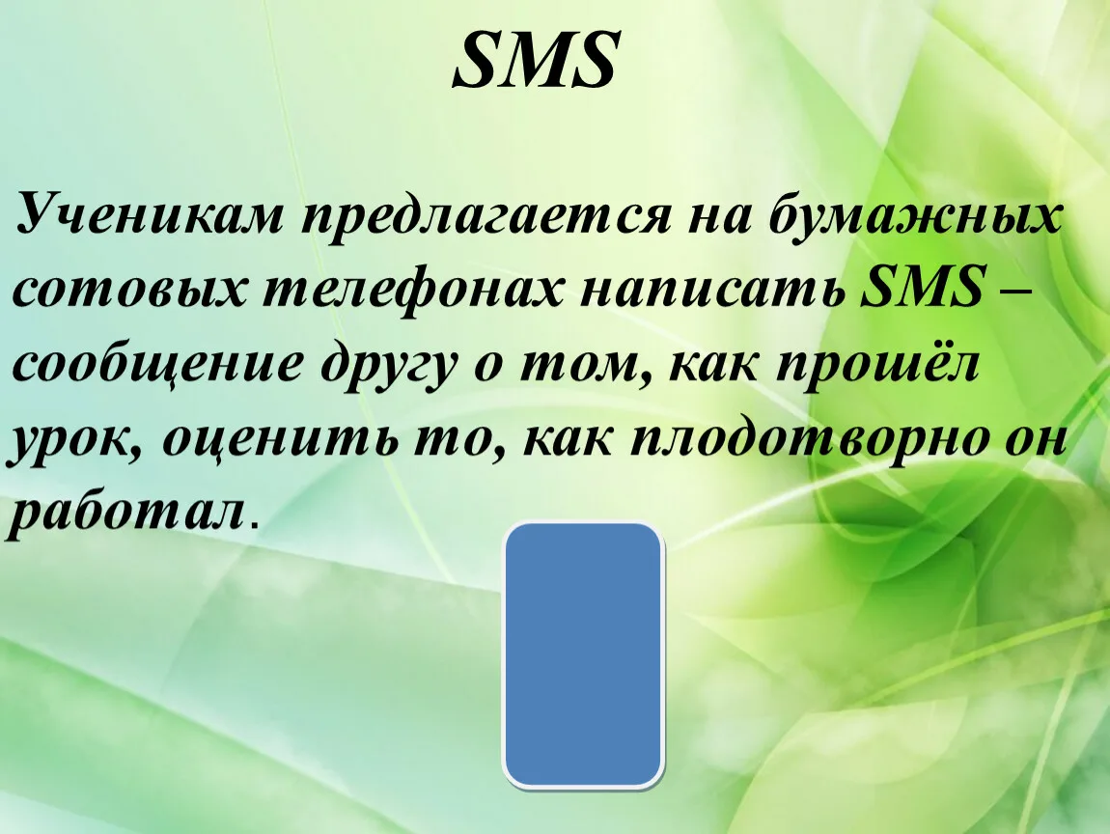
РЕФЛЕКСИЯ

Slide 14


